Slide 1
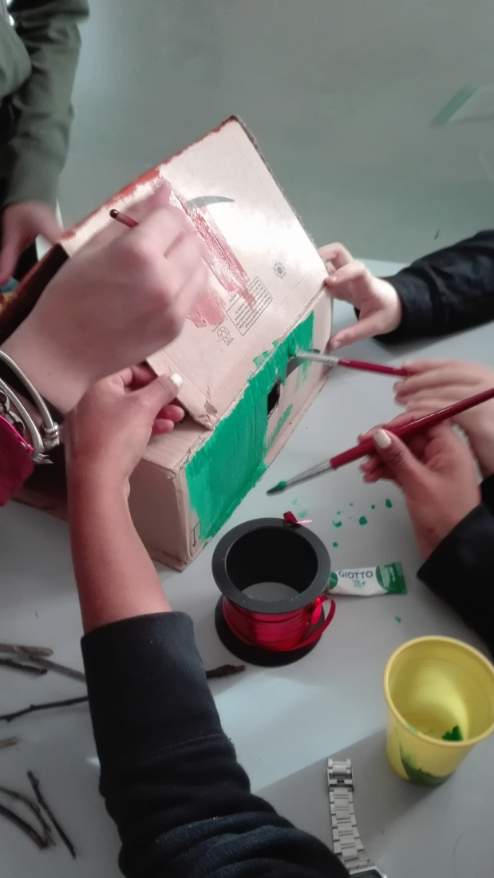
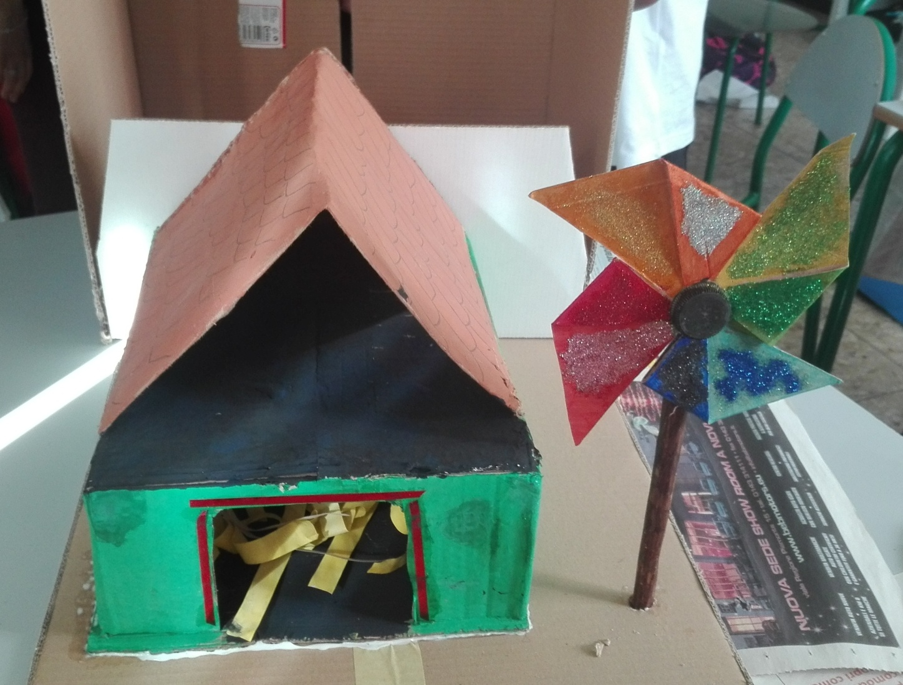
ISTITUTO COMPRENSIVO “SANDRO PERTINI “ OVADA
Scuola Secondaria di I grado
Educazione Ambientale a.s. 2018 – 2019
Prof. Michele Dellaria
Classe 2 ^ D Allievi n. 22
“LA FATTORIA ECOLOGICA”

Slide 2
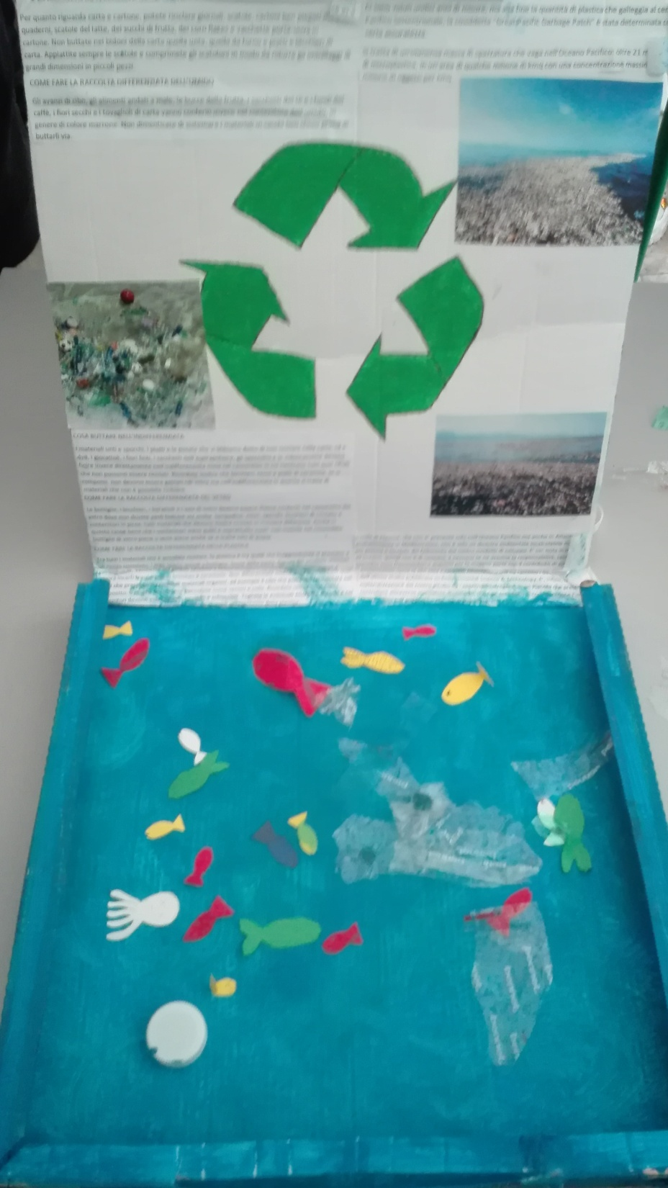
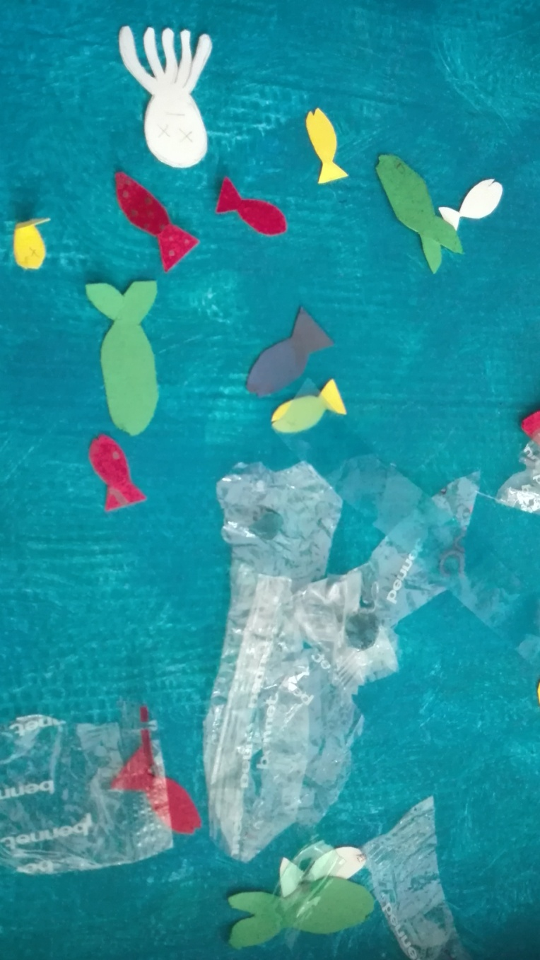
“LE ISOLE DI PLASTICA”

Slide 3
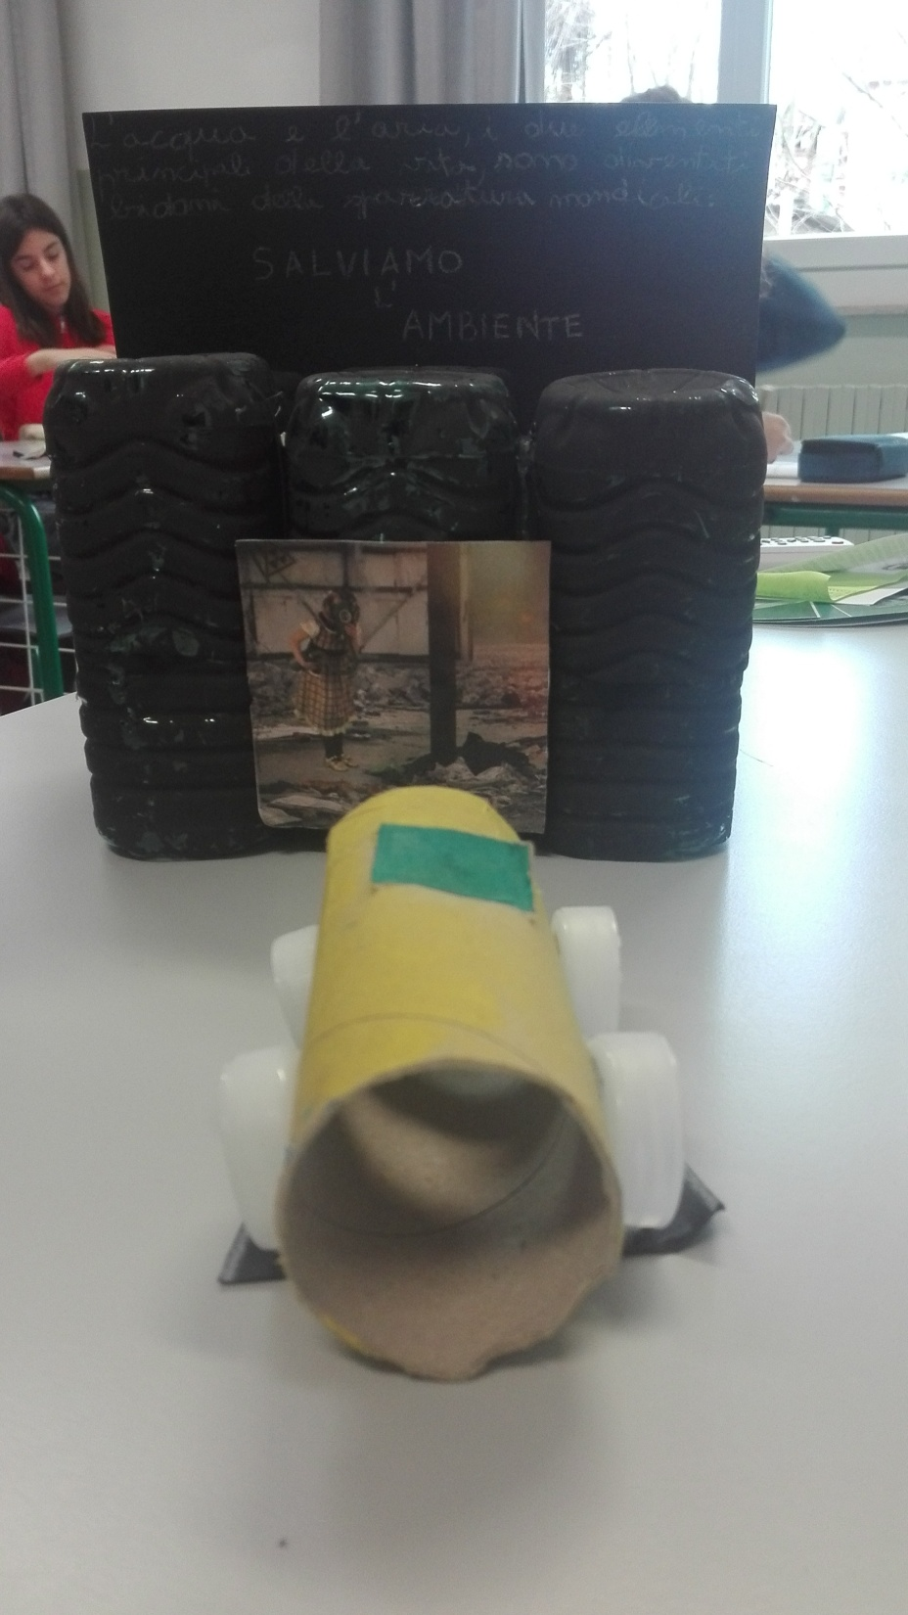
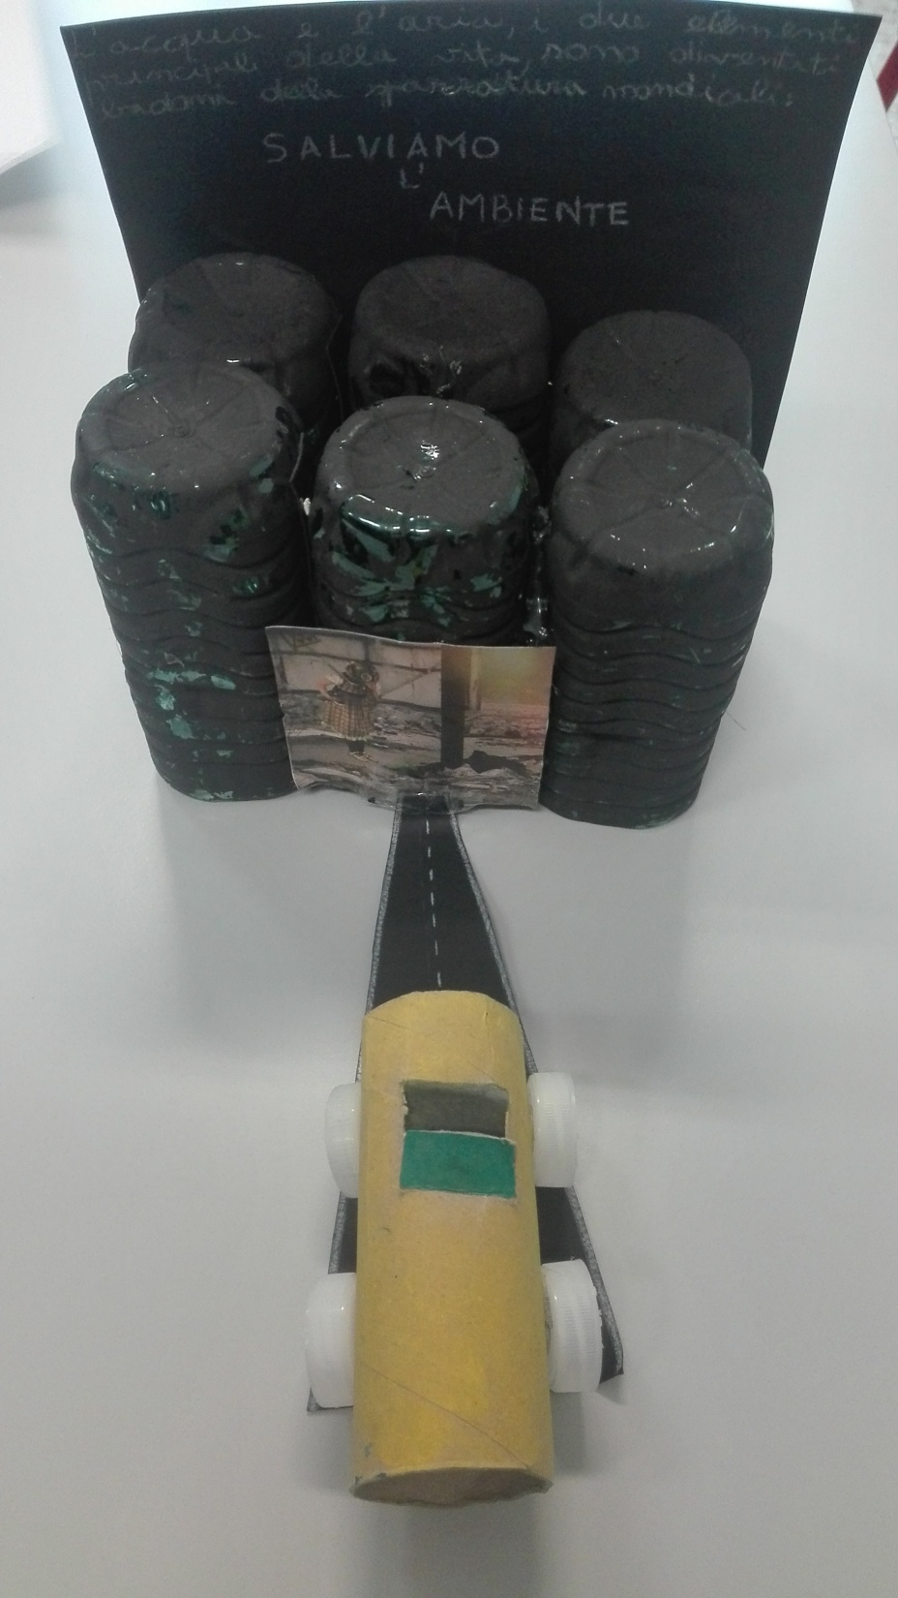

Slide 4
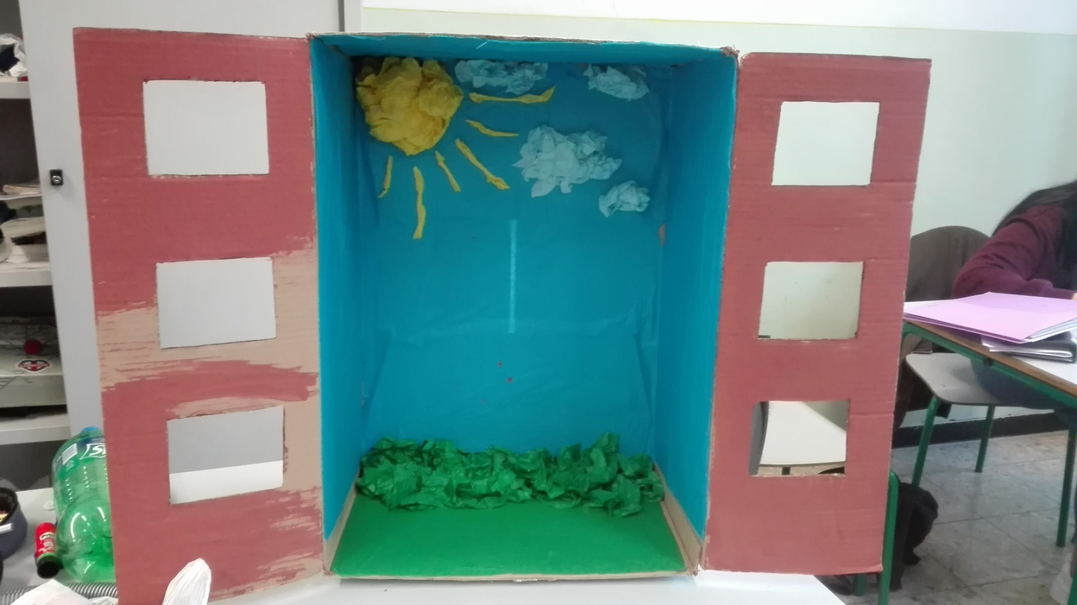
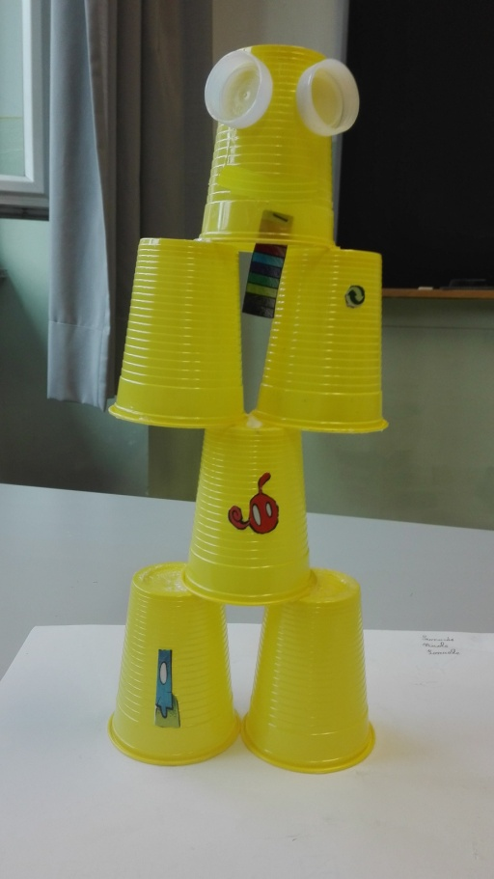
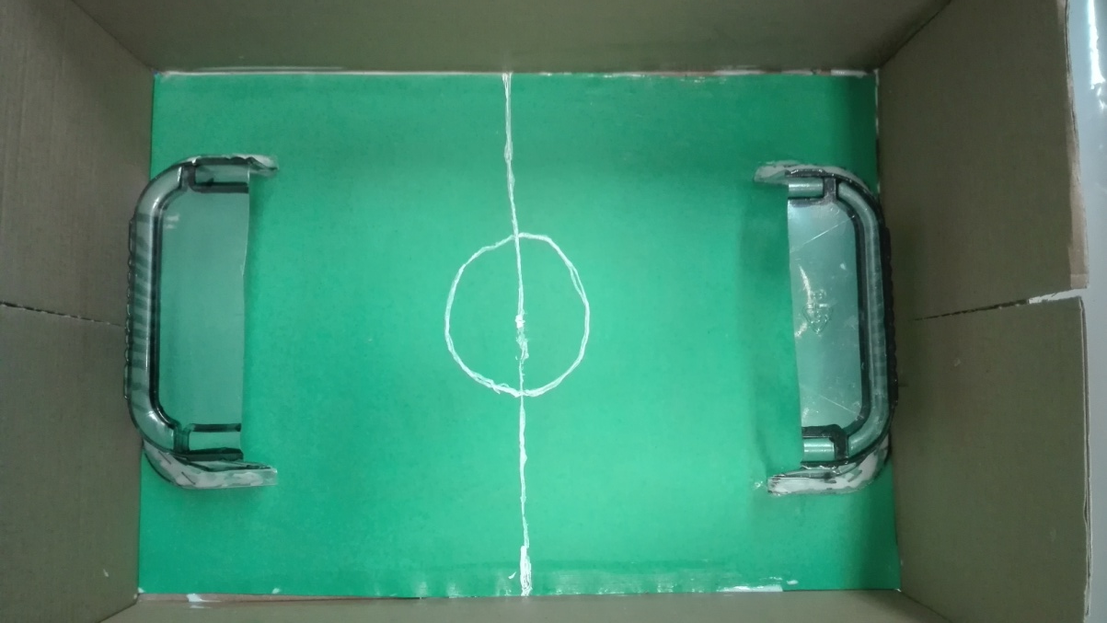
“ROBOT”
“CAMPO DI CALCIO”

Slide 5
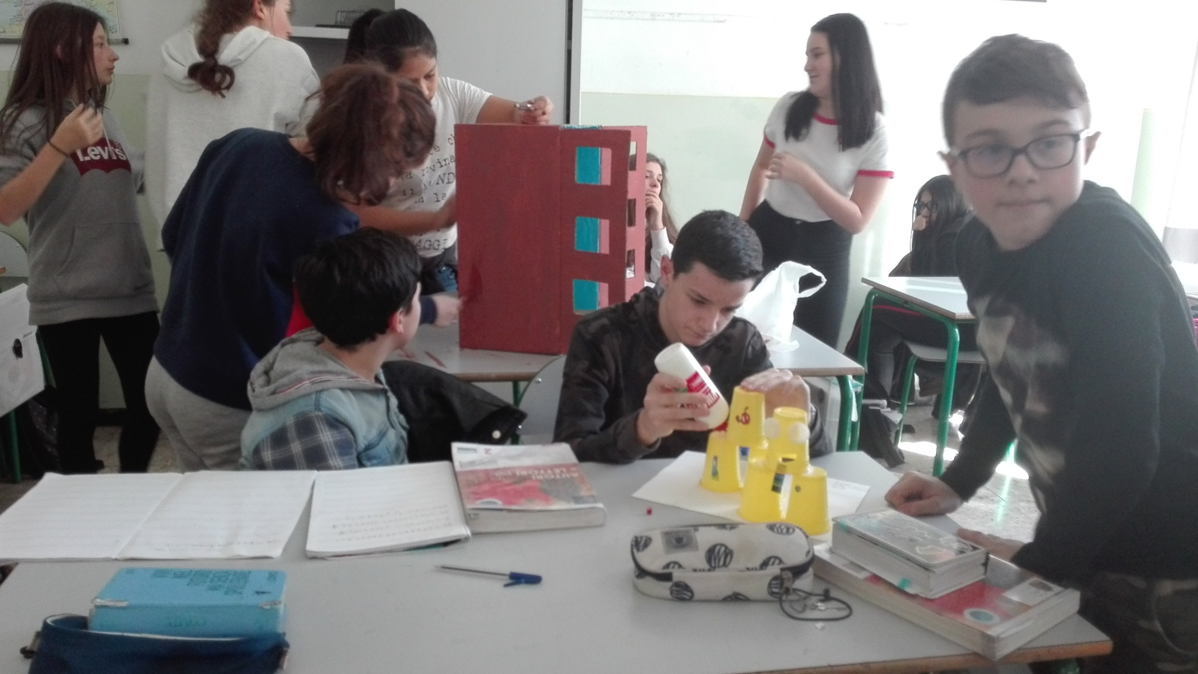
I ragazzi al lavoro.

